Slide 1
Redes de Datos
Verónica guerra

Slide 2
Unidad 5 capa de red
El nivel de red o capa de red, según la normalización OSI, es un nivel o capa que proporciona conectividad y selección de ruta entre dos sistemas de hosts que pueden estar ubicados en redes geográficamente distintas.
Proporciona servicios que permiten que los dispositivos finales intercambien datos a través de la red. Para lograr este transporte de extremo a extremo, la capa de red utiliza cuatro procesos básicos:
Direccionamiento de dispositivos finales: de la misma manera en que un teléfono tiene un número telefónico único, los dispositivos finales deben configurarse con una dirección IP única para su identificación en la red. Un dispositivo final con una dirección IP configurada se denomina “host”.
Encapsulación: la capa de red recibe una unidad de datos del protocolo (PDU) de la capa de transporte. En un proceso denominado “encapsulación”, la capa de red agrega la información del encabezado IP, como la dirección IP de los hosts de origen (emisor) y de destino (receptor). Una vez que se agrega la información de encabezado a la PDU, esta se denomina “paquete”.
Enrutamiento: la capa de red proporciona servicios para dirigir los paquetes a un host de destino en otra red. Para que el paquete se transfiera a otras redes, lo debe procesar un router. La función del router es seleccionar las rutas para los paquetes y dirigirlos hacia el host de destino en un proceso conocido como “enrutamiento”.
Un paquete puede cruzar muchos dispositivos intermediarios antes de llegar al host de destino. Cada ruta que toma el paquete para llegar al host de destino se denomina “salto”.
Desencapsulación: cuando un paquete llega a la capa de red del host de destino, el host revisa el encabezado IP del paquete. Si la dirección IP de destino en el encabezado coincide con su propia dirección IP, se elimina el encabezado IP del paquete. Este proceso de eliminación de encabezados de las capas inferiores se conoce como “desencapsulación”. Una vez que la capa de red desencapsula el paquete, la PDU de capa 4 que se obtiene como resultado se transfiere al servicio correspondiente en la capa de transporte.

Slide 3
El protocolo IP es el servicio de capa de red implementado por la suite de protocolos TCP/IP.
IP se diseñó como protocolo con baja sobrecarga. Provee sólo las funciones necesarias para enviar un paquete desde un origen a un destino a través de un sistema interconectado de redes. El protocolo no fue diseñado para rastrear ni administrar el flujo de paquetes. De ser necesarias, otros protocolos en otras capas llevan a cabo estas funciones.
Las características básicas del protocolo IP son las siguientes:
Sin conexión: no se establece ninguna conexión con el destino antes de enviar los paquetes de datos.
Máximo esfuerzo (no confiable): la entrega de paquetes no está garantizada.
Independiente de los medios: la operación es independiente del medio que transporta los datos. Solo debe respetar la MTU.
MTU
Unidad máxima de transmisión. Parte de la comunicación de control entre la capa de enlace de datos y la capa de red consiste en establecer el tamaño máximo para el paquete. La capa de enlace de datos pasa el valor de MTU a la capa de red. A continuación, la capa de red determina cuán grandes pueden ser los paquetes. En algunos casos, un dispositivo intermediario, generalmente un router, debe dividir un paquete cuando lo reenvía de un medio a otro con una MTU más pequeña. A este proceso se lo llama fragmentación de paquetes o fragmentación.

Slide 4
Tipos de interfaces
Los principales tipos de interfaces de capa 3 son los siguientes:
Interfaz virtual de switch (SVI): interfaz lógica en un switch asociado a una red de área local virtual (VLAN).
Puerto enrutado: puerto físico en un switch de capa 3 configurado para funcionar como puerto de router.
EtherChannel de capa 3: interfaz lógica en dispositivos Cisco asociada a un conjunto de puertos enrutados.
Loopback: interfaz lógica virtual creada en dispositivos de red.
Campos paquete IP

Slide 5
Versión: contiene un valor binario de 4 bits que identifica la versión del paquete IP. Para los paquetes IPv4, este campo siempre se establece en 0100.
Servicios diferenciados (DS): anteriormente denominado “Tipo de servicio” (ToS), se trata de un campo de 8 bits que se utiliza para determinar la prioridad de cada paquete. Los primeros 6 bits identifican el valor del Punto de código de servicios diferenciados (DSCP), utilizado por un mecanismo de calidad de servicio (QoS). Los últimos 2 bits identifican el valor de Notificación explícita de congestión (ECN), que se puede utilizar para evitar que los paquetes se descarten durante momentos de congestión de la red.
Tiempo de vida (TTL): contiene un valor binario de 8 bits que se utiliza para limitar la vida útil de un paquete. Se especifica en segundos, pero comúnmente se denomina “conteo de saltos”. El emisor del paquete establece el valor inicial de tiempo de vida (TTL), el que disminuye un punto por cada salto, es decir, cada vez que el paquete es procesado por un router. Si el campo TTL disminuye a cero, el router descarta el paquete y envía un mensaje del protocolo de mensajes de control de Internet (ICMP) de Tiempo superado a la dirección IP de origen. El comando traceroute utiliza este campo para identificar los dispositivos de capa 3 utilizados entre el origen y el destino.
Protocolo: este valor binario de 8 bits indica el tipo de contenido de datos que transporta el paquete, lo que permite que la capa de red pase los datos al protocolo de capa superior correspondiente. Los valores comunes incluyen ICMP (1), TCP (6) y UDP (17).
Dirección IP de origen: contiene un valor binario de 32 bits que representa la dirección IP de origen del paquete.
Dirección IP de destino: contiene un valor binario de 32 bits que representa la dirección IP de destino del paquete.

Slide 6
Longitud del encabezado de Internet (IHL): contiene un valor binario de 4 bits que identifica la cantidad de palabras de 32 bits en el encabezado. El valor de IHL varía según los campos Opciones y Relleno. El valor mínimo para este campo es 5 (es decir, 5×32 = 160 bits = 20 bytes), y el valor máximo es 15 (es decir, 15×32 = 480 bits = 60 bytes).
Longitud total: en ocasiones denominado “Longitud del paquete”, este campo de 16 bits define el tamaño total del paquete (fragmento), incluidos el encabezado y los datos, en bytes. La longitud mínima de paquete es de 20 bytes (encabezado de 20 bytes + datos de 0 bytes), y la máxima es de 65 535 bytes.
Checksum del encabezado: este campo de 16 bits se utiliza para la verificación de errores del encabezado IP. El checksum del encabezado se vuelve a calcular y se compara con el valor en el campo checksum. Si los valores no coinciden, se descarta el paquete.
Identificación: este campo de 16 bits identifica de forma exclusiva el fragmento de un paquete IP original.
Indicadores/FLAG: este campo de 3 bits identifica cómo se fragmenta el paquete. Se utiliza con los campos Desplazamiento de fragmentos e Identificación para ayudar a reconstruir el paquete original con el fragmento.
Desplazamiento de fragmentos: este campo de 13 bits identifica el orden en que se debe colocar el fragmento del paquete en la reconstrucción del paquete original sin fragmentar.
los campos Opciones y Relleno se utilizan con poca frecuencia

Slide 7
Limitaciones de IPv4
A través de los años, IPv4 se actualizó para enfrentar nuevos desafíos. Sin embargo, incluso con los cambios, IPv4 continúa teniendo tres problemas importantes:
Agotamiento de direcciones IP: IPv4 dispone de una cantidad limitada de direcciones IP públicas exclusivas. Si bien existen aproximadamente 4000 millones de direcciones IPv4, la cantidad creciente de dispositivos nuevos con IP habilitado, las conexiones permanentes y el crecimiento potencial de las regiones menos desarrolladas aumentan la necesidad de más direcciones.
Expansión de la tabla de enrutamiento de Internet: los routers utilizan tablas de enrutamiento para determinar cuál es el mejor camino. A medida que aumenta la cantidad de servidores (nodos) conectados a Internet, también lo hace la cantidad de rutas de la red. Estas rutas IPv4 consumen muchos recursos de memoria y del procesador en los routers de Internet.
Falta de conectividad de extremo a extremo: la traducción de direcciones de red (NAT) es una tecnología de implementación frecuente en las redes IPv4. La tecnología NAT proporciona una forma de que varios dispositivos compartan una misma dirección IP pública. Sin embargo, dado que comparten la dirección IP pública, la dirección IP de un host de red interno se oculta. Esto puede resultar problemático para las tecnologías que requieren conectividad de extremo a extremo.

Slide 8
Direccionamiento
Una dirección IPv4 esta compuesta por cuatro octetos de bits. Ej:
Hay tres tipos de direcciones dentro del rango de direcciones de cada red IPv4:
Dirección de red
Dirección de host
Dirección de broadcast
Dirección de red
La dirección de red es una manera estándar de hacer referencia a una red. Al referirse a la dirección de red, también es posible utilizar la máscara de subred o la duración de prefijo. Esta dirección tiene un 0 para cada bit de host en la porción de host de la dirección. Todos los hosts dentro de la red comparten la misma dirección de red.

Slide 9
Dirección de host
Cada dispositivo final requiere una dirección única para comunicarse en la red. En direcciones IPv4, los valores entre la dirección de red y la dirección de broadcast se pueden asignar a los dispositivos finales en una red, pero no es lo mas aconsejable.
Dirección de broadcast
La dirección de broadcast IPv4 es una dirección especial para cada red que permite la comunicación a todos los host en esa red. Para enviar datos a todos los hosts en una red a la vez, un host puede enviar un único paquete dirigido a la dirección de broadcast de la red, y cada host en la red que recibe este paquete procesa su contenido.
La dirección de broadcast utiliza la dirección más alta en el rango de la red. Ésta es la dirección en la cual los bits de la porción de host son todos 1. Todos 1 en un octeto en forma binaria es igual al número 255 en forma decimal.
Direcciones multicast
IPv4 tiene un bloque de direcciones reservadas para direccionar grupos multicast. Este rango de direcciones va de 224.0.0.0 a 239.255.255.255. El rango de direcciones multicast está subdividido en distintos tipos de direcciones: direcciones de enlace local reservadas y direcciones agrupadas globalmente.
Mascara de subred
La máscara de subred identifica qué parte de la dirección IP corresponde a la red y cuál al host. ¿cómo saben los hosts qué porción de los 32 bits es red y qué porción es host? Esa tarea le corresponde a la máscara de subred.
Cuando se configura un host IP, se asigna una máscara de subred junto con una dirección IP. Como sucede con la dirección IP, la máscara de subred tiene una longitud de 32 bits.

Slide 10
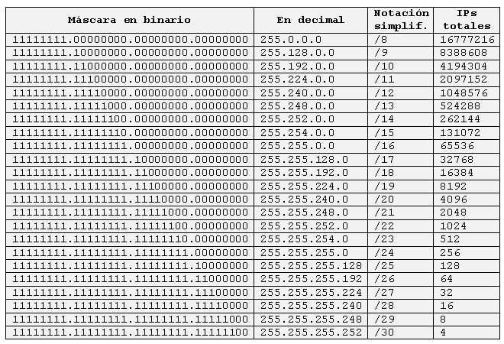

Slide 11
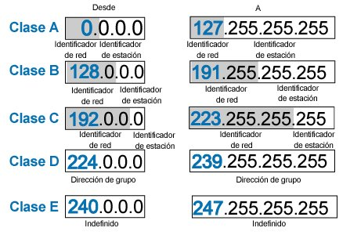
Direccionamiento con clase y sin clase

Slide 12
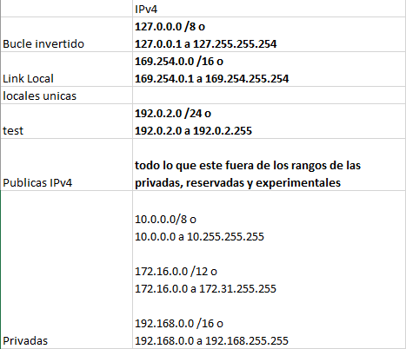
Otras direcciones relevantes

Slide 13
Decisión de reenvío de host
Otra función de la capa de red es dirigir los paquetes entre los hosts. Un host puede enviar un paquete:
A sí mismo: en este caso, se utiliza una dirección IP especial, 127.0.0.1, que se denomina “interfaz loopback”. Esta dirección de loopback se asigna automáticamente a un host cuando se ejecuta TCP/IP. La capacidad de un host de enviarse un paquete a sí mismo mediante la funcionalidad de la red resulta útil para realizar pruebas. Cualquier dirección IP dentro de la red 127.0.0.0/8 se refiere al host local.
A un host local: un host en la misma red que el host emisor. Los hosts comparten la misma dirección de red.
A un host remoto: un host en una red remota. Los hosts no comparten la dirección de red.
Para determinar si un paquete está destinado a un host local o un host remoto, se compara la combinación de la dirección IP y la máscara de subred del dispositivo de origen (o emisor) con la dirección IP y la máscara de subred del dispositivo de destino.
Gateway predeterminado
El gateway predeterminado es el dispositivo que enruta el tráfico desde la red local hacia los dispositivos en las redes remotas. En un entorno doméstico o de pequeña empresa, el gateway predeterminado se suele utilizar para conectar la red local a Internet.
Si el host envía un paquete a un dispositivo en otra red IP, debe reenviar el paquete al gateway predeterminado a través del dispositivo intermediario. Esto se debe a que los dispositivos host no mantienen la información de enrutamiento más allá de la red local para llegar a destinos remotos; esto lo hace el gateway predeterminado.

Slide 14
Tabla de enrutamiento de host IPv4
En un host de Windows, se pueden utilizar los comandos route print o netstat -r para ver la tabla de enrutamiento del host. Los dos comandos provocan al mismo resultado. Al principio, los resultados pueden parecer abrumadores, pero son bastante fáciles de entender.
Al introducir el comando netstat -r o su equivalente, route print, se ven tres secciones relacionadas con las conexiones de red TCP/IP actuales:
Lista de interfaces: enumera las direcciones de control de acceso al medio (MAC) y el número de interfaz asignado de cada interfaz con capacidad de red en el host, incluidos los adaptadores Ethernet, Wi-Fi y Bluetooth.
Tabla de rutas IPv4: enumera todas las rutas IPv4 conocidas, incluidas las conexiones directas, las rutas de red locales y las rutas predeterminadas locales.
Tabla de rutas IPv6: enumera todas las rutas IPv6 conocidas, incluidas las conexiones directas, las rutas de red locales y las rutas predeterminadas locales.

